Slide 1
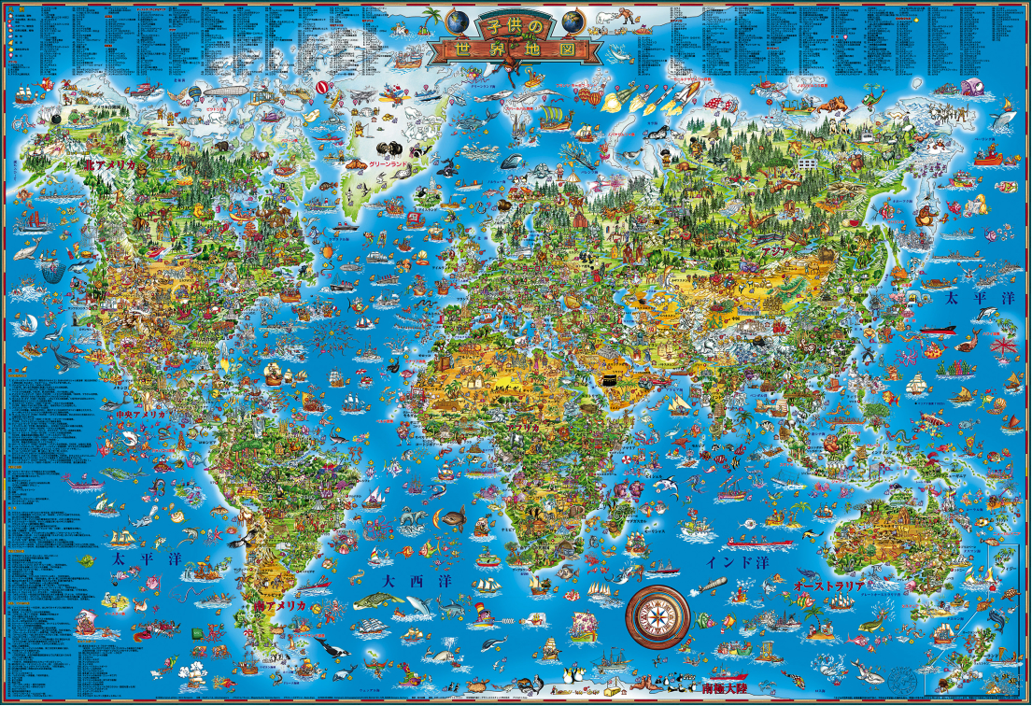
くに 国

Slide 2
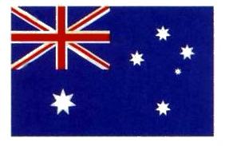
オーストラリア
Oosutoraria

Slide 3
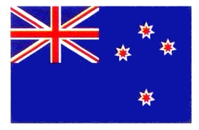
ニュージーランド
Nyuujiirando

Slide 4
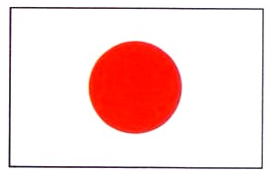
にほん
Nihon

Slide 5
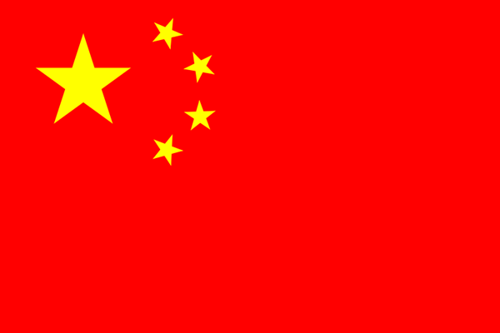
ちゅうごく
Chuugoku

Slide 6
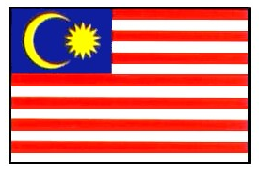
マレーシア
Mareeshia

Slide 7
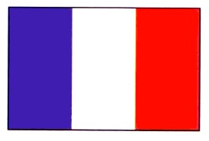
フランス
Furansu

Slide 8
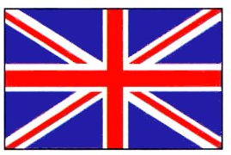
イギリス
Igirisu

Slide 9
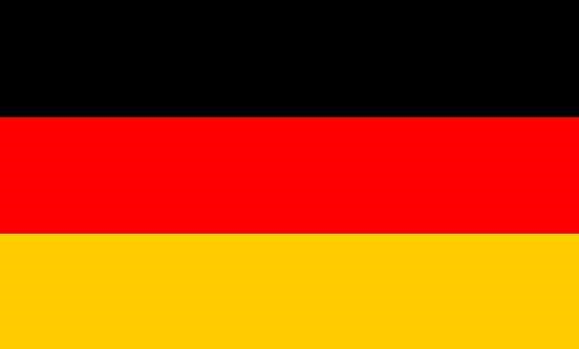
ドイツ
Doitsu

Slide 10
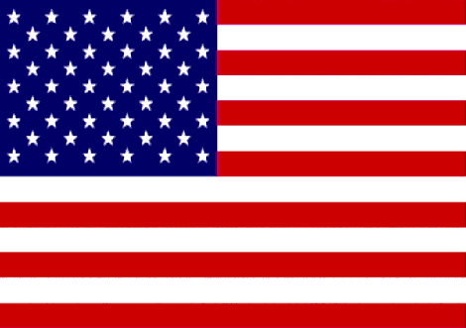
アメリカ
Amerika

Slide 11
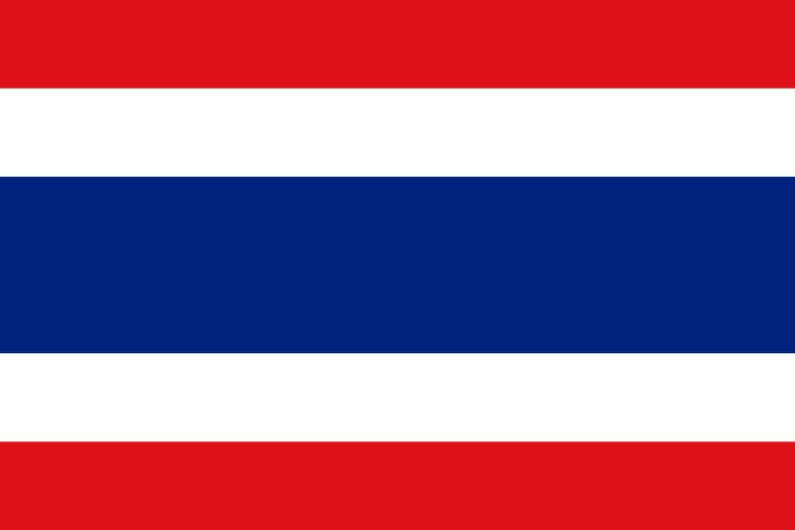
タイ
Tai

Slide 12
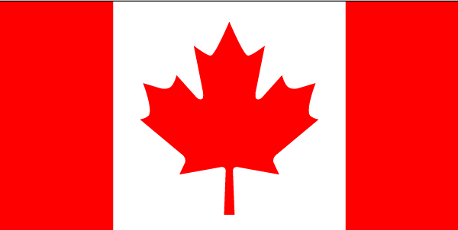
カナダ
Kanada

Slide 13
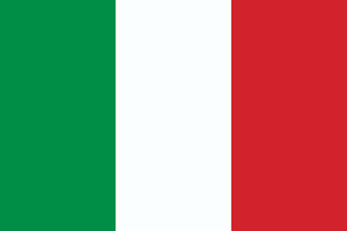
イタリア
Itaria

Slide 14
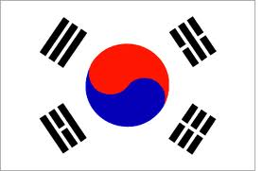
かんこく
Kankoku

Slide 15
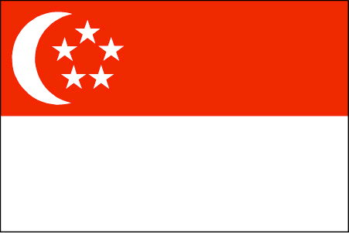
シンガポール
Shingapooru

Slide 16
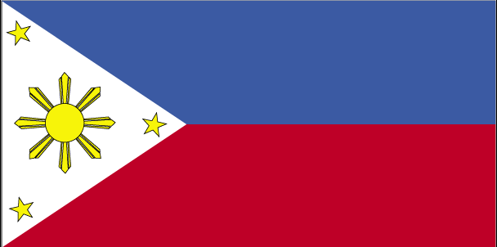
フィリピン
Firipin

Slide 17
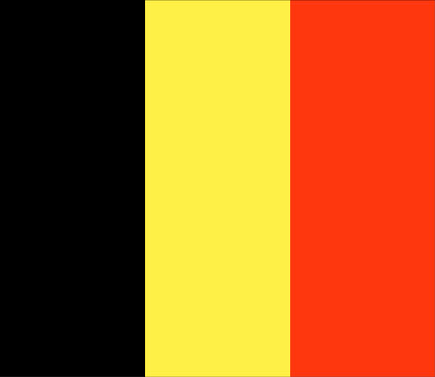
ベルギー
Berugii

Slide 18
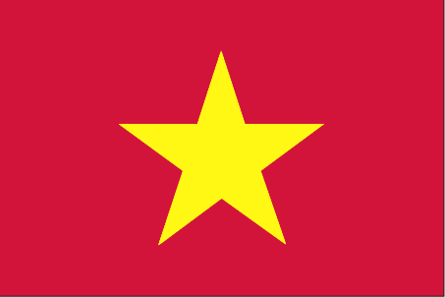
ベトナム
Betonamu

Slide 19
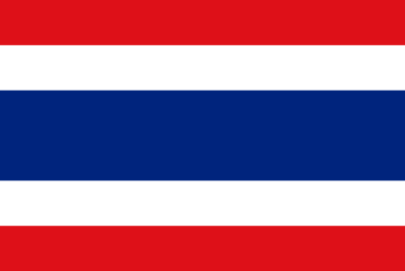

Slide 21
Q: おくに は どちら です か。
Okuni wa dochira desu ka?
A: オーストラリア です。
Oosutoraria desu.

Slide 22
Q: どこ から きました か。
Doko kara kimashita ka?
A: ニュージーランド から です。
Nyuujiirando kara desu.

Slide 23
Q: どこ の しゅっしん です か。
Doko no shusshin desu ka?
A: アメリカ の しゅっしん です。
Amerika no shusshin desu.

Slide 24
Q： こくせき は なん です か。
Kokuseki wa nan desu ka?
A: マレーシア じん です。
Mareeshia jin desu.

